Slide 1
宇宙X射线偏振探测器电子学固件设计
汇报人：陈燃

Slide 2
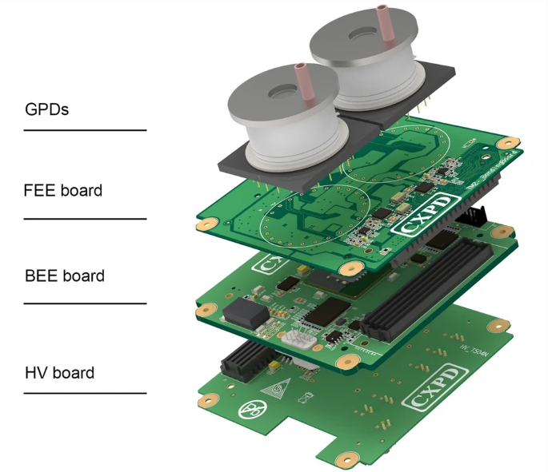
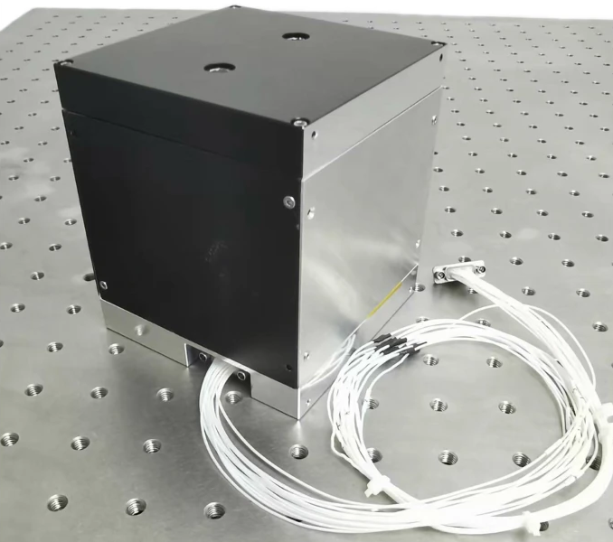
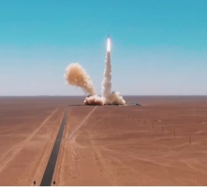
探测器简介
探测目标：X射线偏振是研究天体物理的重要工具，是除了光谱、时变、成像外的第四维度，通过它来研究天体物理学中一些重要的问题，比如中子星、伽马暴、黑洞等天体的磁场类型、辐射机制、结构演化等问题。
探测器：宇宙X射线偏振探测器（Cosmic X-ray Polarimeter Detector，CXPD）是一个卫星载荷，工作在550km高度的太空中，其主要由气体像素探测器（Gas Pixel Detector，GPD）和电子学组成。CXPD已于2023年6月7日在酒泉卫星发射升空，目前已成功在轨运行。

Slide 3
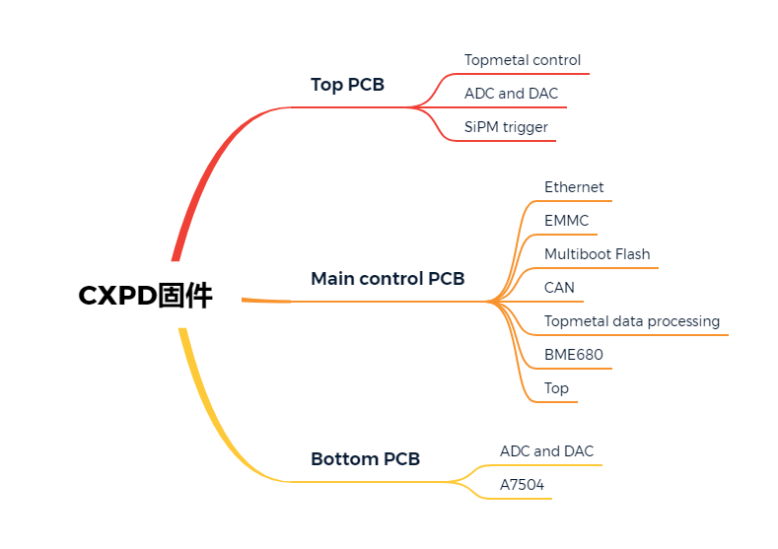
电子学固件结构
载荷在轨需要具有数据采集、计算、通信、存储、控制等功能，固件采用Top-down方法，实现星上电子学基本功能。

Slide 4
目录
数据采集设计
数据存储设计
通信设计
星上固件更新设计
1
2
3
4

Slide 5
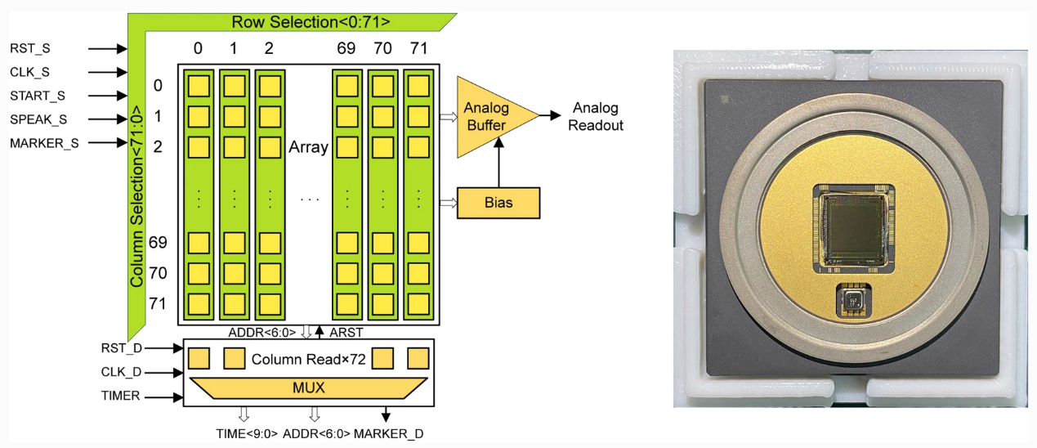
数据采集设计-数据获取
CXPD 载荷中GPD探测器的主要像素探测传感器为我校硅像素实验室TOPMETAL-II像素芯片，像素尺寸为72*72。

Slide 6
数据采集设计-数据获取
CXPD 立方星载荷采集的GPD探测器数据主要为TOPMETAL芯片输出的单像素模拟电压，经过模拟数字转化器（ADC）后由FPGA读取。温度气压传感器、高压模块、GMCP下表面电路等的信息转化为数字信号后由FPGA读取。
TOPMETAL-II
模拟电压
ADC
数字信号
其余数据采集
数字信号
FPGA
星上数据获取

Slide 7
数据采集设计-数据压缩
CXPD上有两个GPD探测器，在和观测原始数据率达到675GB/天，远远超过卫星下发数据容量1.5625GB/天，所以需要进行星上数据压缩处理。 压缩后每天数据量为0.154GB/天压缩率为0.023%。
压缩后的在轨图像
固件中像素数据压缩采用零压缩+图像腐蚀筛选+有效前后帧保留方案：
①零压缩方法：对连续两帧的像素点数据作差，将差值过阈的像素数据保留；
②图像腐蚀筛选：为了滤除只包含电子学噪声的数据帧，对零压缩后的像素帧进行腐蚀筛选，保留真实有效的帧图像；
③有效前后帧保留，在①②的有效帧的基础上，保留这些有效帧前、后未过零压缩阈值的帧。

Slide 8
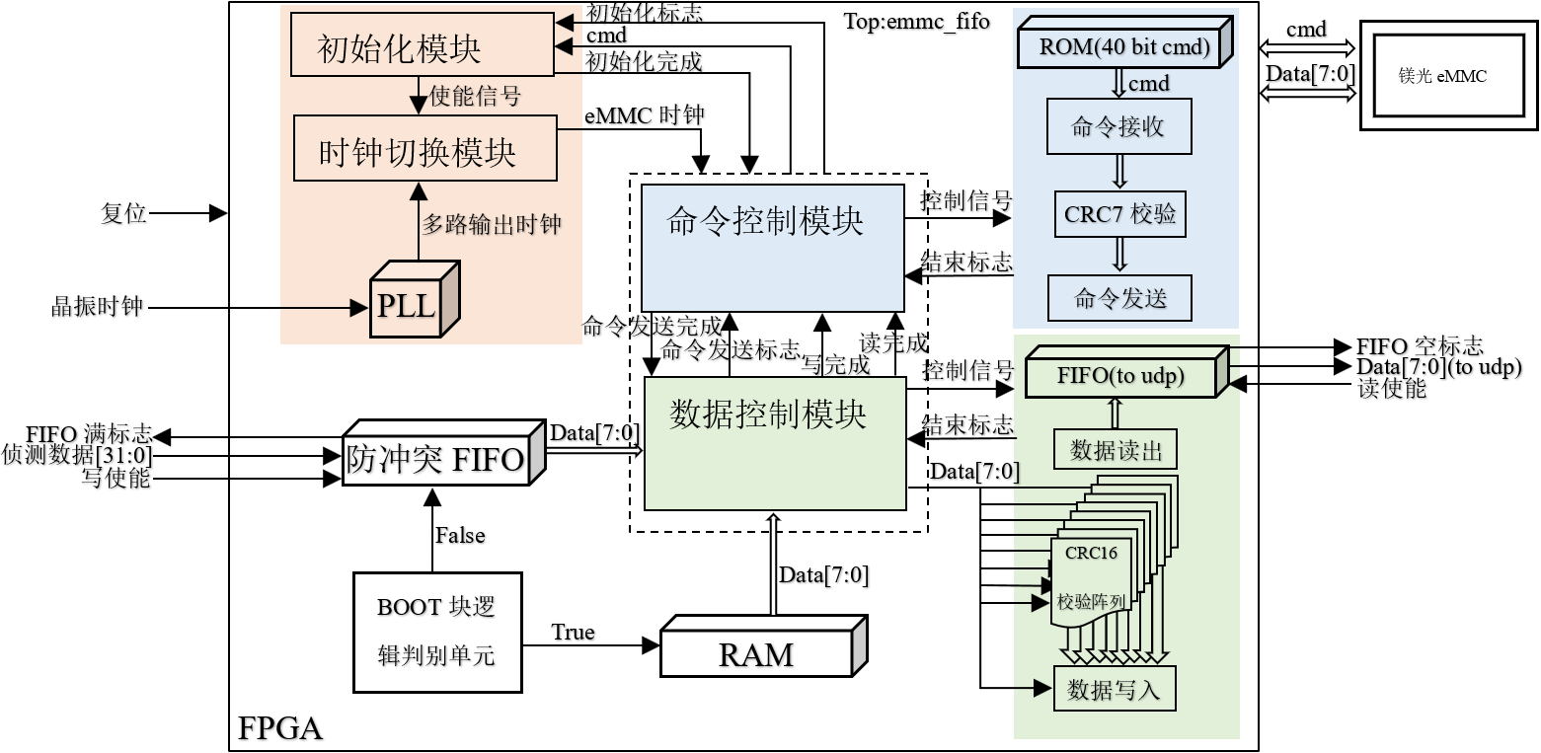
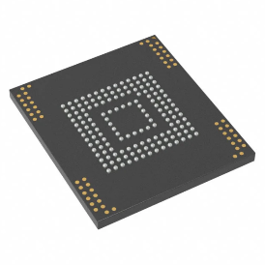
数据存储设计-eMMC
嵌入式多媒体卡（Embedded Multimedia Card，eMMC）具有速度快、掉电非易失性等特点，被用于CXPD立方星探测数据存储。固件根据eMMC读写协议与立方星数据存储需求，将读写控制封装为了一个FIFO IP核。
eMMC芯片
eMMC FIFO固件结构图

Slide 9
数据存储设计-数据完整性
为了保证星上数据完整性，我们在固件中设计了eMMC BOOT块、多重CRC校验等机制保证数据不丢失、不出错。
eMMC BOOT块：
载荷数据上传频率较低，并且需要完整保存所有数据，所以在eMMC中设计BOOT块用于存储每次开机、关机配置数据。
BOOT块还可以把eMMC的读写性能提高。eMMC上电后第一次写入和读出时，有一段较长的忙信号时间（1ms），先进行一次BOOT块的读写，可以在正常写入读出时提前渡过第一个忙信号时间。
BOOT
DATA
eMMC

Slide 10
数据存储设计-数据完整性
多重CRC校验：
循环冗余校验（Cyclic Redundancy Check， CRC）是一种用于校验的编码技术，主要用来检测或校验数据传输或存储后可能出现的错误。CXPD载荷数据在存储、上传时需要经过三次CRC编码、校验，保证数据完整性。
CRC
eMMC
CRC
以太网
CRC
主机
DATA

Slide 11
数据存储设计-数据流
我们在固件中设计了数据格式与多路数据防冲突机制。星上数据以帧为单位，单帧数据有两种数据大小，分别为4Byte和8Byte。
4Byte:两个的探测器的压缩数据，包含像素地址、像素值等信息；
8Byte:探测器帧时间戳，UTC时间戳，反符合系统时间戳，GMCP下表面电路数据、电子学监测数据。
多路数据防冲突：
载荷运行时数据并发产生，防冲突机制可以防止数据混乱或数据冲突。
DATA 0
FIFO 0
DATA 1
FIFO 1
防冲突
eMMC
DATA N
FIFO N

Slide 12
通信设计-通信总线
CXPD 载荷由CAN总线、以太网总线实现指令下传、数据收发。
指令下传用于星上UTC同步、立方星控制、星上遥测等功能；
数据收发用于上传探测器数据、星上更新固件等功能。
指令
CAN总线
卫星主机
数据
CXPD载荷
以太网总线

Slide 13
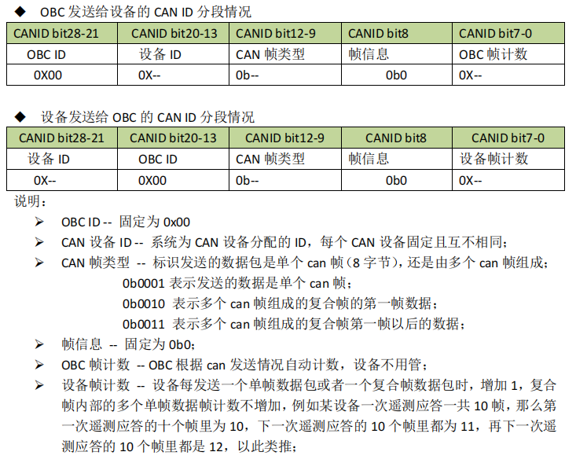
通信设计-指令
CAN总线使用CAN2.0B协议，以扩展帧为单位进行发送与接收。我们在固件中设计了指令系统与指令协议。
指令系统用于控制电子学各器件；
指令协议用于与卫星主机（OBC）通信，除UTC帧以外，其余帧均需要回复，协议具有重发机制。
UTC帧用于载荷上电后时间同步；
遥测帧用于传输电子学状态信息；
指令帧用于控制载荷。
CAN总线协议（帧ID部分）

Slide 14
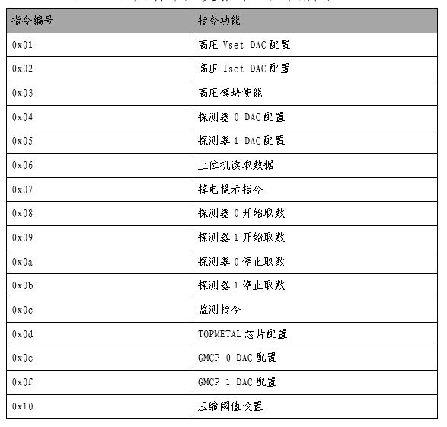
通信设计-指令
CXPD 载荷指令指令共17种，分别控制电子学的三块PCB上的各器件，调整载荷运行状态。
卫星主机根据上电、探测、掉电、固件更新四种状态发送预设的指令。
CXPD载荷指令列表

Slide 15
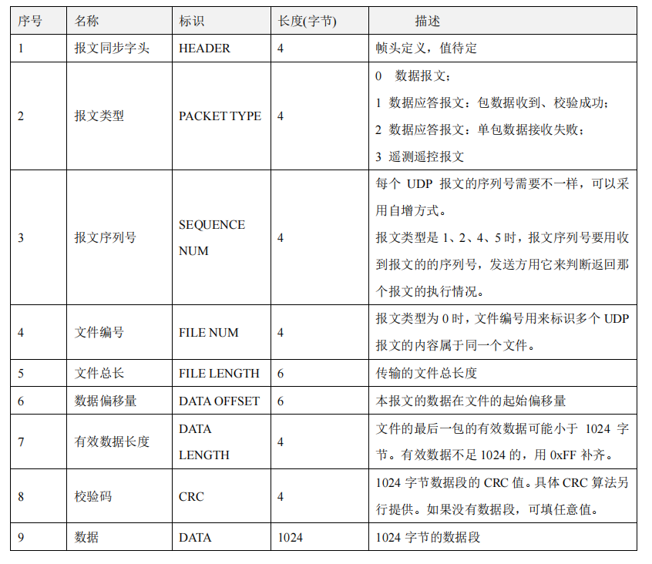
通信设计-数据
CXPD载荷使用百兆以太网以太网UDP协议传输数据。
UDP具有高速、不可靠的特点，所以固件中设计了基于UDP的星上数据帧协议，该协议包含数据信息、CRC数据校验、数据重传等内容，在百兆以太网下传输速率稳定在3MB/s左右，CRC校验、数据重传功能保证了数据完整性。
CXPD载荷 UDP通信协议

Slide 16
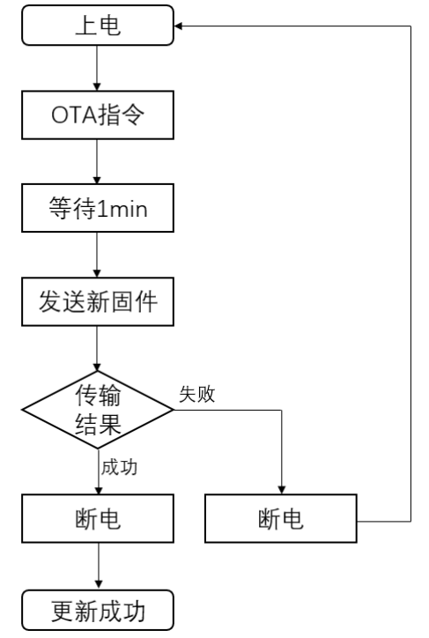
星上固件更新设计
GOLDEN IMAGE
在FLASH中有两个固定区域存储固件，分别为GOLDEN\UPDATE，其余区域不存储数据，为EMPTY。
GOLDEN IMAGE：地面烧写后不再更新的固件，固件更新失败后电子学使用该固件完成再次更新；
UPDATE IMAGE：可重复更新的工作固件，用于完成立方星正常探测，也有固件更新接口。
UPDATE IMAGE
EMPTY
FLASH
FLASH内部数据
星上固件更新流程

Slide 17
总结
CXPD电子学固件设计主要完成以下功能：
①数据采集、压缩、存储、发送；
②电子学系统控制与监测；
③固件更新。
在经过多轮测试、修改、调试后，固件设计满足电子学需求。自2023年6月发射至今，固件在轨稳定运行。

